Slide 1

YAPAY SİNİR AĞLARI Banka Müşteri Davranışı Tahminleme
Mustafa Volkan GÜNGÖR
2018800448
YÖNETİM BİLİŞİM SİSTEMLERİ
YBS 5045 – YAZILIM GELİŞTİRME
DÖNEM PROJESİ
24.12.2018

Slide 2
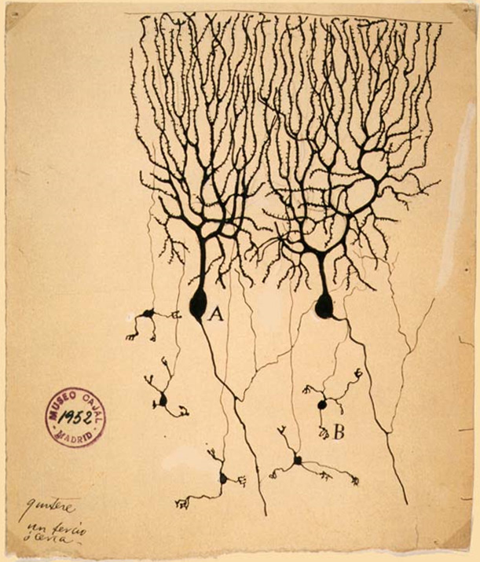
İÇERİK
Sinir Hücreleri
Yapay Sinir Ağları
Yapısı ve Elemanları
Çalışması
Avantaj ve Dezavantajları
Uygulama Alanları
Uygulama
Sonuçlar

Slide 3
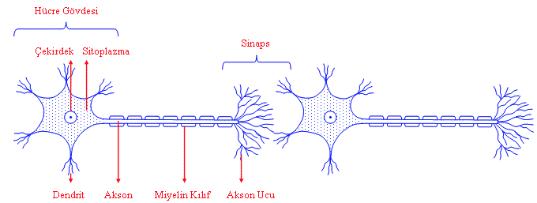
SİNİR HÜCRELERİ
Yapay sinir ağları, gerçek sinir hücreleri yapısı ve çalışma şeklinin benzetimi ile gerçeklenir

Slide 4
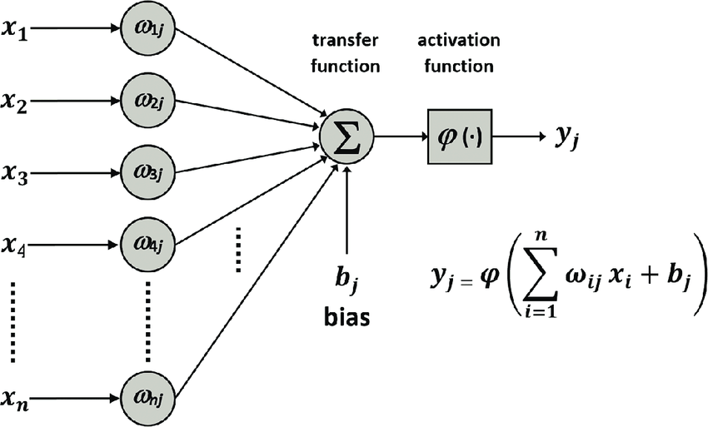
YAPAY SİNİR AĞLARI – perceptron
X – girdiler
W – weights / ağırlıklar
Transfer – toplam fonsiyonu
Activation – çıkış fonksiyonu
Y – çıktı
YSA, “kara kutu” gibi görülebilir, Kara kutu, dışarıdan bilgileri alıp dışarıya ürettiği çıktıları vermektedir. İçeride ne olduğu ise bilinmemektedir

Slide 5
YAPAY SİNİR AĞLARI ELEMANLARI
Girdiler
dış dünyadan veya diğer bir hücreden gelen bilgilerdir
Ağırlıklar
Hücreler arasındaki bağlantıların sayısal değerini
Toplama Fonksiyonu
net girdisinin hesaplanmasını sağlar
Aktivasyon Fonksiyonu
Hücreye gelen net girdiyi işleyerekö hücrenin bu girdiye karşılık üreteceği çıktının belirlenmesini sağlar.
Çıktılar
Aktivasyon fonksiyonları tarafından belirlenen çıktı değerleridir. Üretilen çıktı ya dış dünyaya, başka bir hücreye ya da kendisine girdi olarak gönderilebilir.

Slide 6
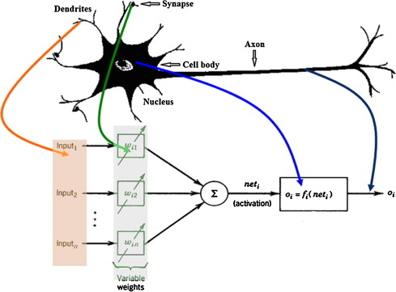
Akson – Çıktı
Dentrit – Toplam Fonsiyonu
Çekirdek – Aktivasyon Fonksiyonu
Sinaps – Ağırlıklar

Slide 7
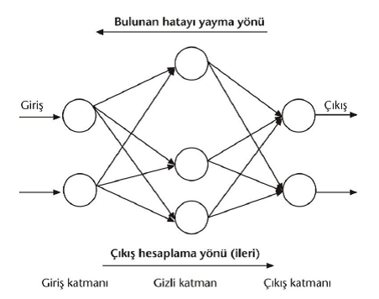
YAPAY SİNİR AĞLARININ YAPISI ve ÇALIŞMASI
Örneklerin belirlenmesi
Ağın topolojisinin belirlenmesi – Girdi ve çıktı sayısının belirlenmesi
Ağın öğrenme parametrelerinin belirlenmesi – öğrenme katsayısı ve sabitlerin belirlenmesi
Ağın başlangıç değerlerinin atanması
Epoch sayısı kadar –
Eğitim setindeki tüm örnekler için
Örnek ağa gösterilir
Hatanın hesaplanması
Bulunan hataya göre ağırlıkların güncellenmesi
Sistemin toplam hatası(başarım) hesaplanır

Slide 8
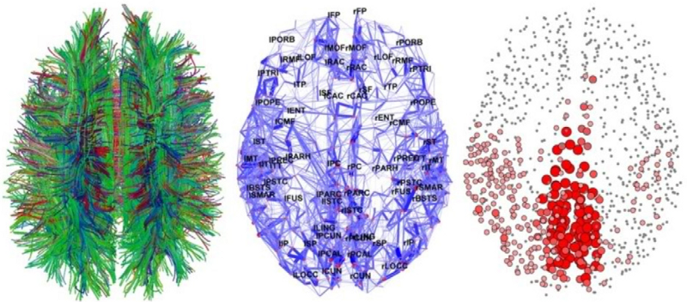

Slide 9
ÖĞRENME ALGORİTMALARINA GÖRE YSA
Denetimli Öğrenme
YSA, kullanılmaya başlanmadan önce eğitilir. Eğitim sırasında, hem girdi değerleri hem de o girdi değerleri için istenen çıktı değerleri sisteme verilir. İstenen çıktı ile ağın ürettiği çıktı karşılaştırılarak hata hesabı yapılır, ağırlıklar güncellenir.
Denetimsiz Öğrenme
Sistemin öğrenmesine yardımcı olan herhangi bir danışman yoktur. Sisteme sadece girdiler verilir, örneklerdeki parametreler arasındaki ilişkileri sistemin kendi kendine öğrenmesi beklenir.
Pekiştirmeli Öğrenme
Giriş verileri ağa uygulanır ve sonucun danışman tarafından değerlendirilmesi istenir. Ödüllendirme ve cezalandırma yöntemiyle ağın ağırlıkları güncellenir.

Slide 10
YSA AVANTAJ - DEZAVANTAJLARI
Doğrusal olmayan çok boyutlu, gürültülü, eksik bilgili ve özellikle problemin çözümünde kesin bir matematiksel modelin veya algoritmanın bulunmadığı durumlarda başarılıdır. • İstisnai ve anormal veri sayısı çok olan konularda iyi sonuçlar verir. • Adaptasyon yeteneği vardır. • Bilgiler ağın tamamında saklanır. • Daha önce görülmemiş örnekler hakkında bilgi üretebilir.
‘Kara Kutu’, verdiği sonucun açıklamasını yapamaz. • Uygun ağ yapısının belirlenmesinde belli bir kural yoktur. • Ağın parametre değerlerinin belirlenmesinde belli bir kural yoktur. • Eğitim örnekleri seçiminde genel bir kural yoktur. • Öğrenilecek problemin ağa gösterimi önemli bir problemdir. • Ağın eğitiminin ne zaman bitirilmesi gerektiğine ilişkin belli bir yöntem yoktur.

Slide 11
YSA KULLANIM ALANLARI
Sınıflandırma
Karakter, El Yazısı Tanıma
Ses tanıma
Doğal Dil işleme
Teşhis
Optimizasyon
Robotik
Görüntü işleme - tanıma
Sanatsal eser oluşturma
Otonom araçlar
Bankacılık (kredi)
Finansal Uygulamalar
Endüstri Uygulamaları
Askeri uygulamalar

Slide 12
YSA ile MÜŞTERİ DAVRANIŞI TAHMİNLEME
Amac
Denetimli Eğitilen YSA ile banka müsterisinin kalıp kalmayacağı tahminlemesi
İş akışı
YSA eğitimi
Elde edilen eğitim sonuçlarının en iyi model için veritabanına yazılması
Model grafikleme
Sorgu müşteri ile tahminde bulunma
Çıktı
Binary Classification (ikili sınıflama) yapılacağı için True (müşteri banka ile çalışmayı bırakır), False (müşteri çalışmaya devam eder)

Slide 13
UYGULAMA YSA YAPISI
Girdiler
RowNumber
CustomerId
Surname
CreditScore
Geography
Gender
Age
Tenure
Balance
NumOfProducts
HasCrCard
IsActiveMember
EstimatedSalary
Çıktı (Binary Classification)
Exited
11 öznitelik
6 giriş node, 6 gizli katman node
1 çıktı node
Test-size 0.2
Batch-size 10
Epoch 100
Başarım (accuracy)

Slide 14
GRAFİKLER
Sistemin tahminleme için farklı test-size ile çalışması sonucunda farklı başarımlar oluşur
Sistem girdileri random aldığı için
Kara kutu çalışması
Uygulamada en başarılı sistem modeli kullanılır
Normalde olasılık çıktısı dörtlü sınıflamaya dönüştürülür

Slide 15
2000 test-size için elde edilen başarım değerleri grafiği
Son çalışma sonrasında müşteri davranışı 4 sınıflı tahminleme (olasılık değerlerinden)

